Slide 1
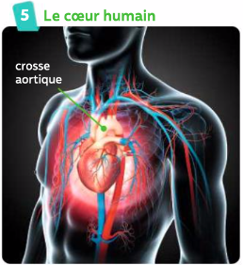
Groupe A : Le trajet de la crosse aortique

Slide 3
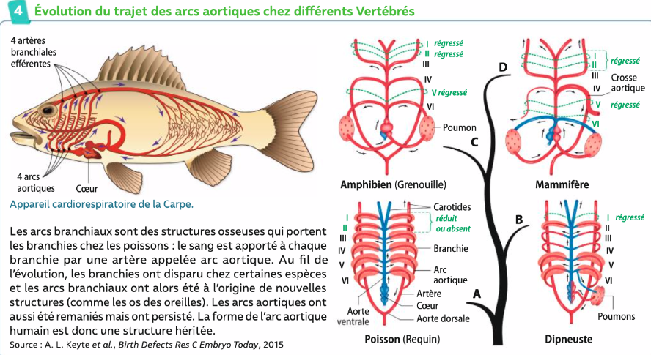

Slide 4
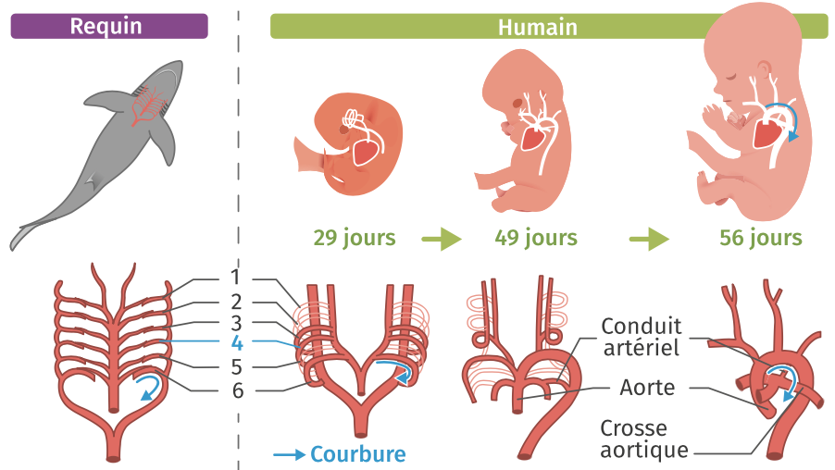
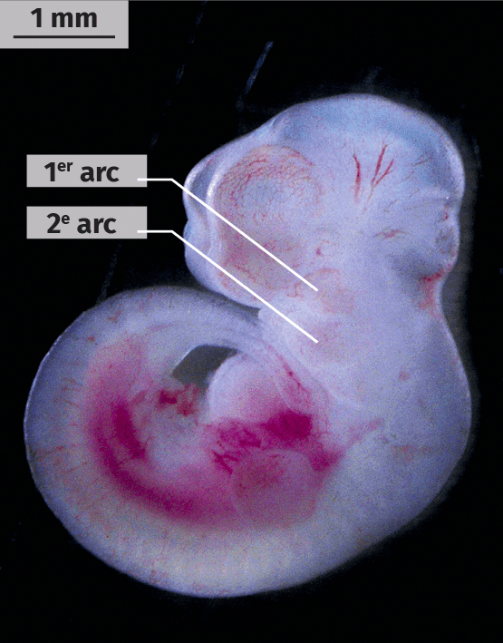

Slide 5
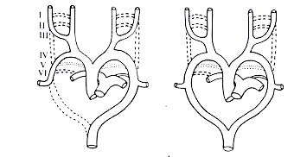
Le double arc aortique: une pathologie de l’anatomie de l’arc aortique
Involution normale des arcs aortiques Formation anormale d’un double arc aortique
Formation de l’arc aortique au cours du développement embryonnaire
Source : Dupuis, Cardiologie pédiatrique, Flammarion médecine sciences, 1981

Slide 6
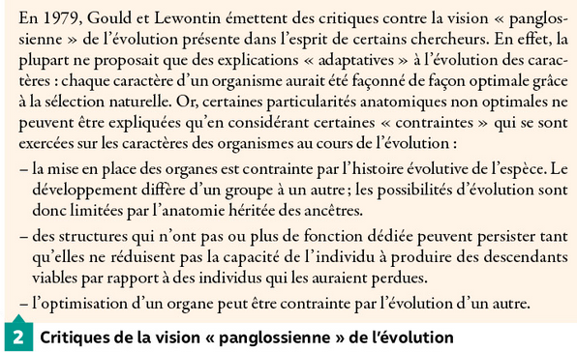
Le trajet de l’arc aortique dans l’évolution

Slide 7
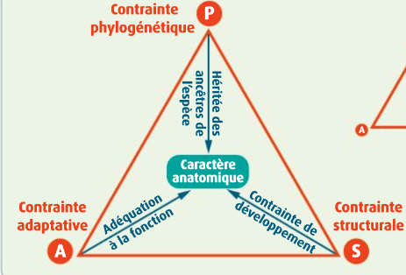
Conclusion

